Slide 1
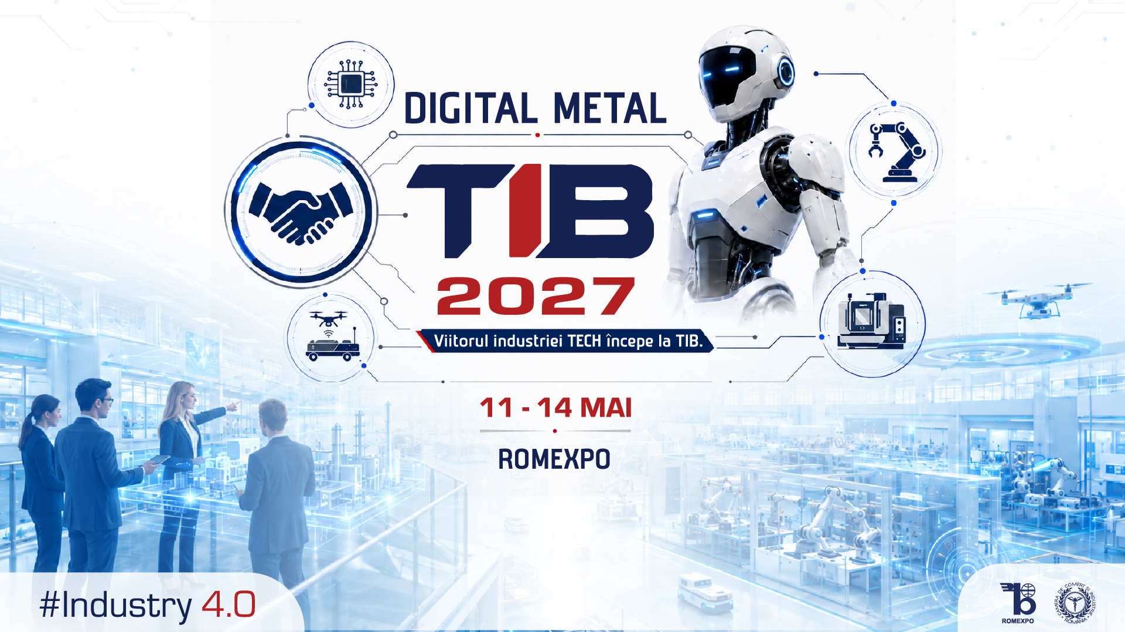
PREZENTARE COMERCIALĂ

Slide 2



O PIAȚA CARE SE SCHIMBĂ
O nouă etapă: DIGITAL METAL & TIB
Piața cere digitalizare, iar ROMEXPO răspunde printr-o poziționare strategică de amploare. Începând cu 2027, organizăm DIGITAL METAL & TIB, un pas important pentru întreaga industrie și un semnal clar de aliniere la standardele internaționale ale sectorului.
Aliniere internațională
La direcția marilor târguri europene de profil
Ecosistem unificat
Comunitatea Metal și comunitatea TIB, sub un singur brand
„Industria are nevoie de un eveniment care vorbește limbajul digitalizării, nu doar al expunerii de produse. DIGITAL METAL & TIB este răspunsul nostru la această nevoie.”
Focus pe Industry 4.0
Automatizare, robotică, mentenanță predictivă, software
OANA NETBAI, Director Comercial ROMEXPO

Slide 3




NOUL CONCEPT
Platforma de referință pentru transformarea digitală
Automatizare industrială
Robotică aplicată
Mentenanță predictivă
Industry 4.0
Integrare de sisteme
Software pentru producție

Slide 4

UN SINGUR BRAND UMBRELĂ
Convergența dintre comunitatea Metal și comunitatea TIB
Format expozițional integrat, cu arii tematice comune
METAL
TIB
Producători, prelucrători,
furnizori de echipamente
Integratori de sisteme,
soluții tehnologice
Program de networking dedicat parteneriatelor cross-industrie
DIGITAL
METAL
& TIB
Transfer de know-how între ecosisteme complementare
Poziționare comună pe o piață tot mai internaționalizată

Slide 5



MESAJUL CARE ADUCE VIZITATORII LA STANDUL TĂU
„Cum îți duci producția la următorul nivel”
La DIGITAL METAL & TIB, vizitatorul specialist vine să înțeleagă cum produce mai eficient, cum reduce costul per piesă și ce investiții au sens pentru fabrica lui. Fiecare newsletter, postare și material de campanie duce acest mesaj mai departe.
Cum reduci costul per piesă?
Cum crești producția fără să crești echipa?
Cum iei decizii mai bune pentru fabrica ta?

Slide 6






CEL MAI PUTERNIC PILON AL CAMPANIEI
Live Factory: fluxul complet de fabricație, cap-coadă
La eveniment, vizitatorii descoperă cum se integrează echipamentele într-un flux capabil să elimine timpii morți din producție.
Materie primă
Debitare
Prelucrare
Măsurare
și control
Asamblare
Logistică
internă
Depozitare
și expediere
De la materie primă la piesa livrată, vezi întregul flux de producție într-un singur loc, cu demonstrații live la fiecare etapă și consultanță tehnică direct la stand.

Slide 7

CINE VINE LA TÂRG
Vizitatorii pe care îi întâlnești la standul tău
80%
20%
AUDIENȚĂ PRINCIPALĂ
AUDIENȚĂ SECUNDARĂ
Fabrici auto și construcții de mașini
Structuri metalice
Vin să reducă costul per piesă fără să compromită precizia
HVAC
Electrocasnice / electrice
Fabrici de prelucrare metal și confecții metalice
Electronică / EMS
Caută soluții pentru întregul flux: material, debitare, sudură, măsurare, asamblare
Energie / PV
Mobilă
Vezi live fluxuri de control al calității și automatizare integrate în producție, direct la standuri.

Slide 8



TEHNOLOGIE PENTRU EXPOZANȚI
Aplicația ROMEXPO de generare de leaduri
Fiecare vizitator scanat la standul tău devine automat un lead calificat, direct în propria ta bază de date, gata de follow-up.
Generare de leaduri instant
Propria ta bază de date
Contact direct cu vizitatorul
Scanezi ecusonul vizitatorului și primești automat datele de contact, fără hârtii și fără introducere manuală
Fiecare lead intră direct în baza ta de date, exportabilă și disponibilă imediat după eveniment
Adaugi note și interesul specific pe loc, pentru un follow-up rapid și personalizat
Fără hârtii, fără date pierdute: totul rămâne în contul tău de expozant.

Slide 9

VALOAREA PENTRU EXPOZANȚI
De ce să expui la DIGITAL METAL & TIB 2027
Acces direct la decidenți
Demonstrații live, nu broșuri
Consultanță directă la stand
Directori de fabrică, ingineri și tehnicieni cu putere reală de decizie de investiție
Vizitatorii văd tehnologia în lucru: roboți, celule de măsurare, linii de debitare și sudură
Discuții tehnice reale, fără intermediari, cu specialiștii din fabrici
Poziționare internațională
Networking cross-industrie
Mesaj construit pe rezultat
Aliniere la standardele marilor târguri europene de digitalizare industrială
Parteneriate între comunitatea Metal și comunitatea TIB, sub un singur brand
Campania pune accent pe decizie și rezultat, nu pe spectacol tehnologic

Slide 10
CUM ADUCEM VIZITATORII LA STANDUL TĂU
Cei 3 piloni ai campaniei de comunicare
01
02
03
Eficiență care se vede în costuri
Fabrica viitorului
Live Factory la DIGITAL METAL & TIB
Unde se pierde marja de profit în fabrică și ce soluții recuperează costul: automatizare, control, consumuri optimizate.
Cum arată în practică fabrica în care automatizarea, măsurarea și execuția lucrează în același flux digital.
Fluxul complet de fabricație, de la materie primă la piesa livrată, văzut și testat direct în târg.
Susținute prin: newslettere tematice, campanii social media (5 tipuri de conținut), postări problemă-soluție și seria „Live Factory”.

Slide 11
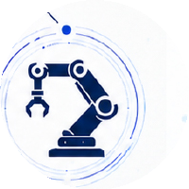
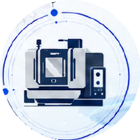


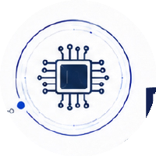


REZERVĂ-ȚI LOCUL ACUM
Fii parte din noua generație
DIGITAL METAL & TIB
11-14 mai 2027
ROMEXPO, București
Bugetează-ți din timp participarea pentru cele mai bune condiții de expunere și o poziționare optimă în noul concept al evenimentului.
CONTACTEAZĂ-NE
romexpo@romexpo.ro
www.digitalmetal-tib.ro

